Slide 1

Sitio Clínico
3. Farmacia
Servicios para la ciencia
®
www.uis.com.mx
Copyright © Grupo UIS, 2020

Slide 2
Instrucciones
Realice las actividades de acuerdo al Procedimiento normalizado y al Instructivo de trabajo correspondiente.
Documente cada actividad en el Software QUIS.
En comunicación escrita, utilice solamente Formatos Controlados autorizados.
Comunique a Recursos Humanos cualquier observación, o solicitud expresa del cliente.

Slide 5
Metas
No. | 4
Objetivo | Minimizar las desviaciones relacionadas al producto de investigación
Justificación | Resguardar el producto en investigación en forma controlada
Indicador | Número de desviaciones relacionadas al producto de investigación
Fórmula | Suma de las desviaciones relacionadas al producto de investigación
Meta | 90% de estudios con ≤ 1 desviación al producto por sujeto
Responsables | Coordinador de estudios

Slide 6
Metas
No. | 5
Objetivo | Minimizar las desviaciones relacionadas a materiales
Justificación | Resguardar los materiales en forma controlada
Indicador | Número de desviaciones relacionadas a materiales
Fórmula | Suma de las desviaciones relacionadas a materiales
Meta | 90% de estudios con ≤ 1 desviación por materiales por sujeto
Responsables | Coordinador de estudios

Slide 9
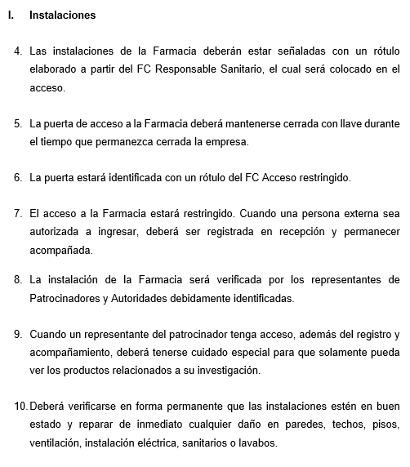
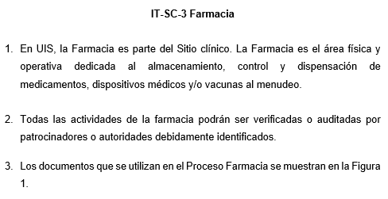

Slide 11
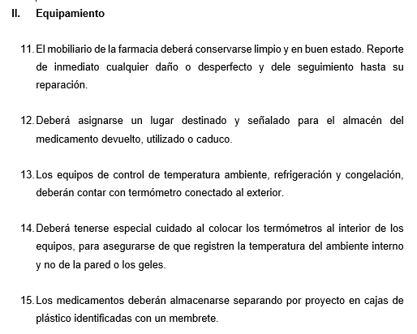
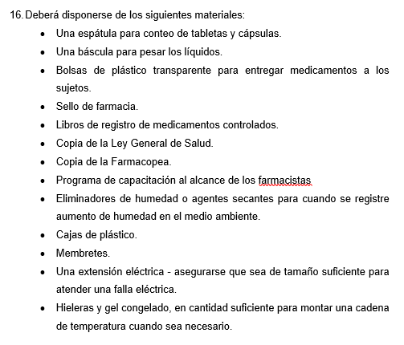

Slide 13
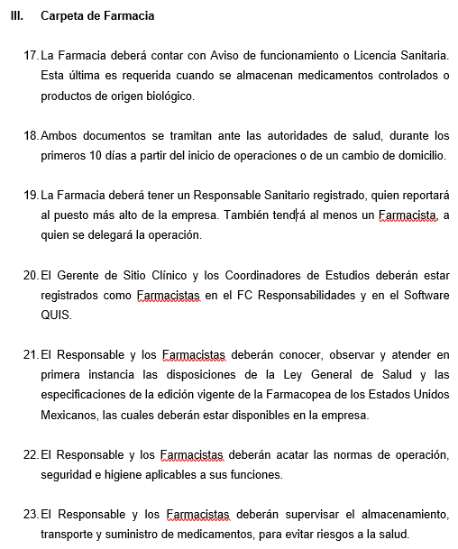
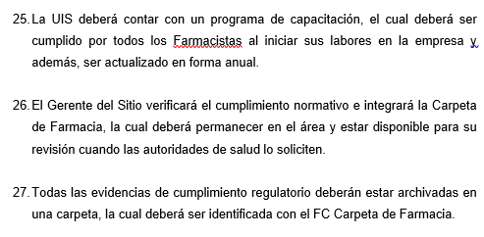
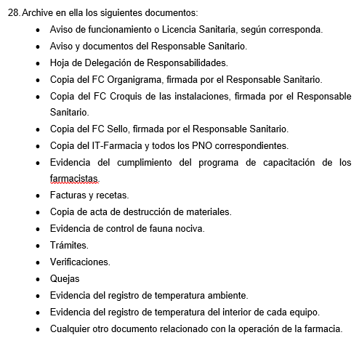
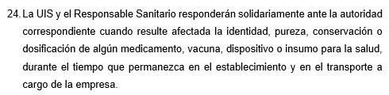

Slide 14
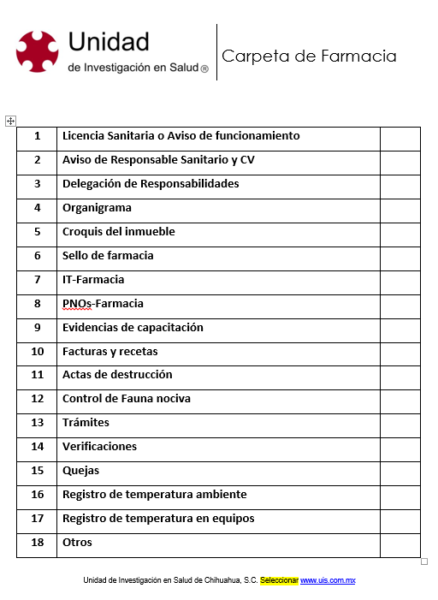

Slide 15
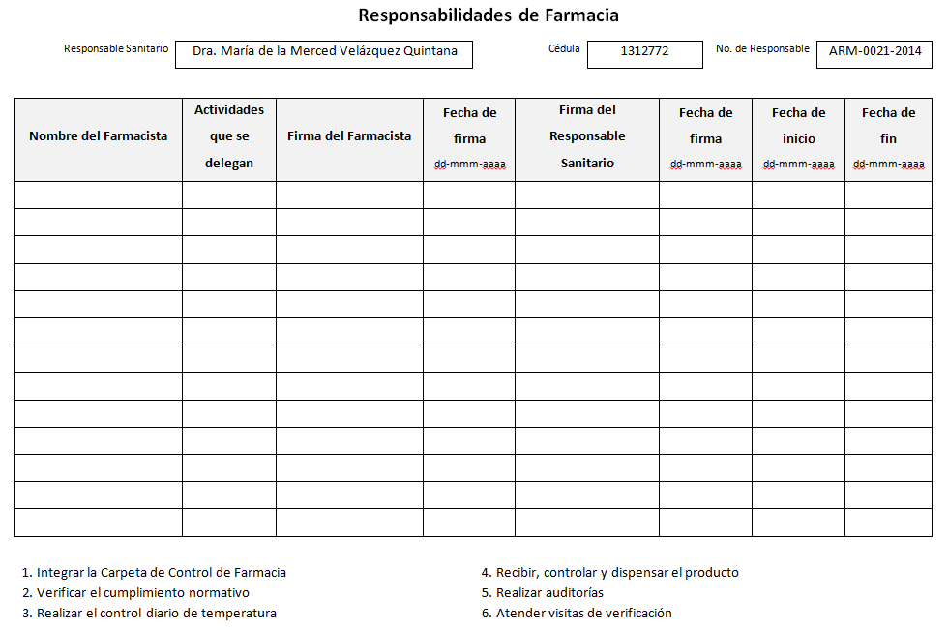

Slide 16
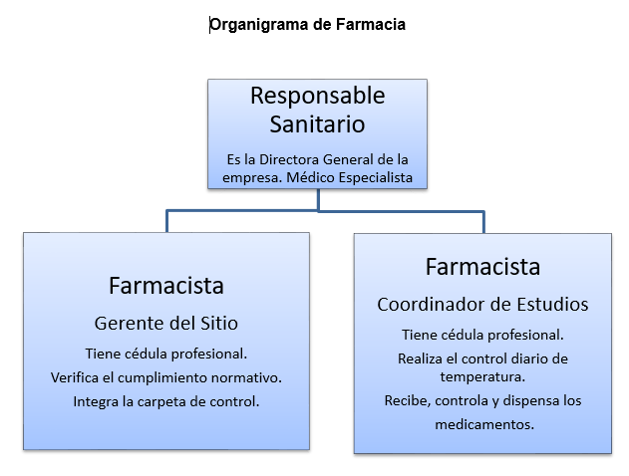

Slide 17
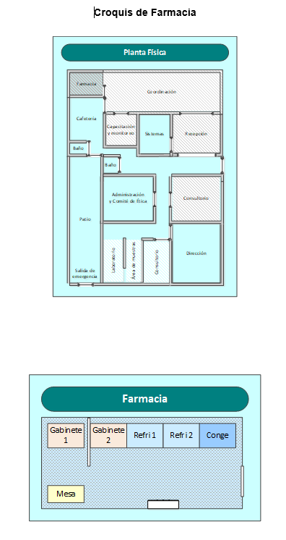

Slide 18


Slide 19
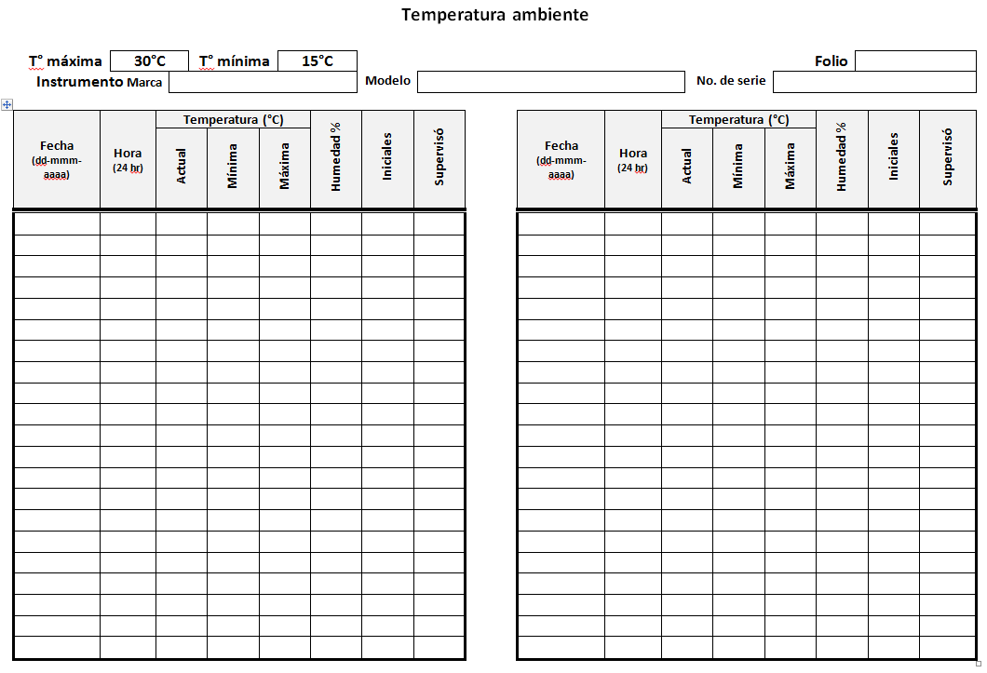

Slide 20
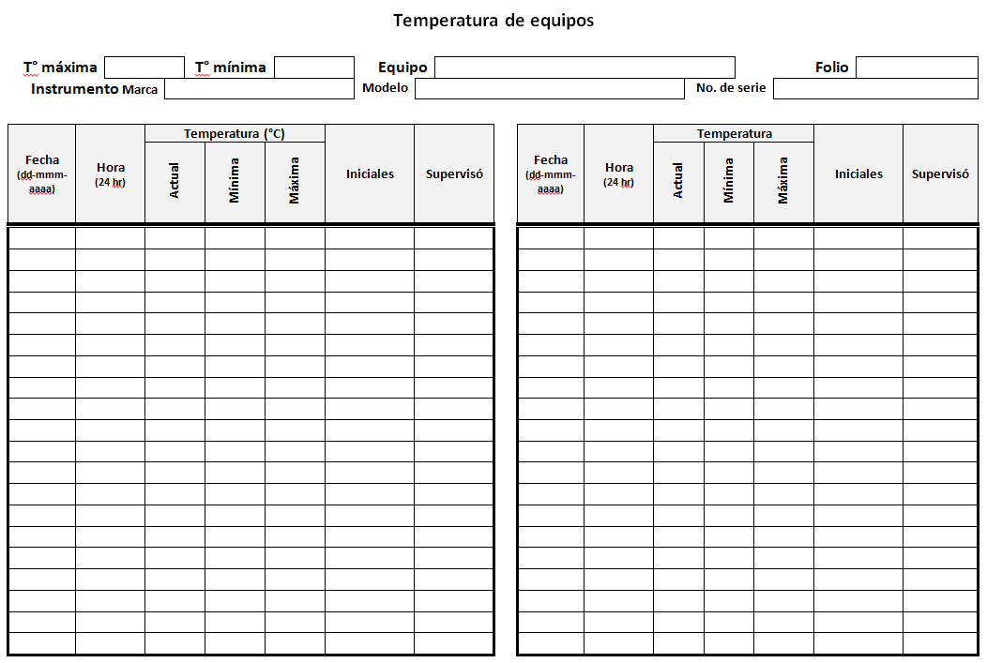

Slide 22
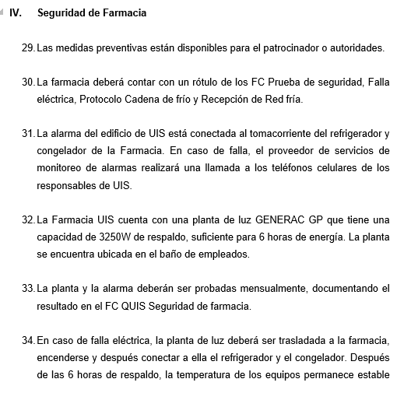
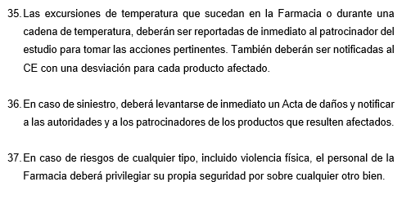

Slide 23
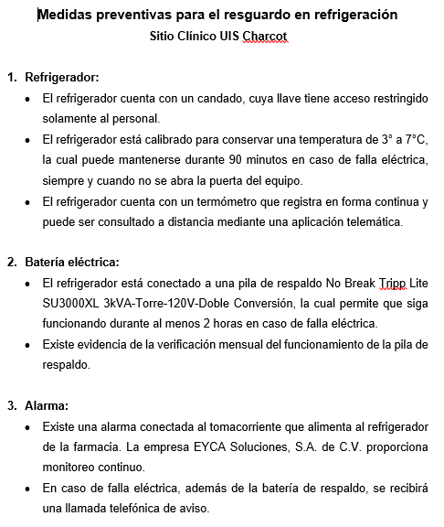

Slide 24
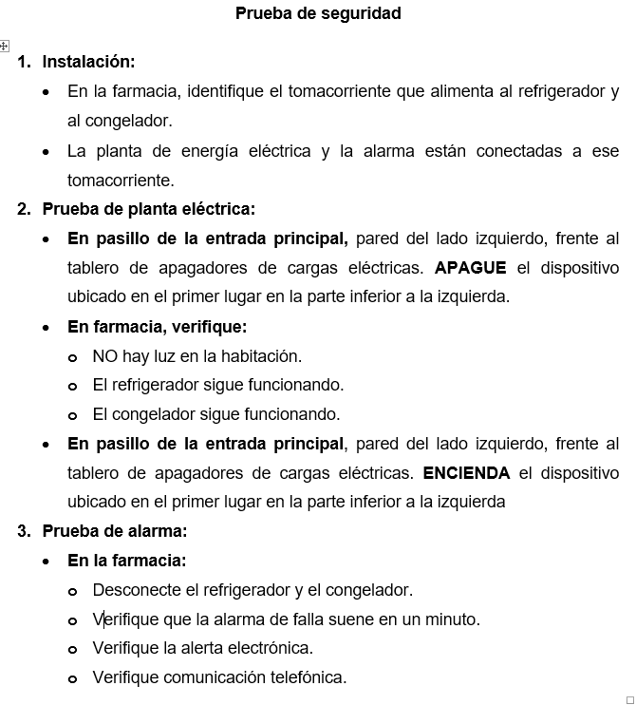

Slide 25
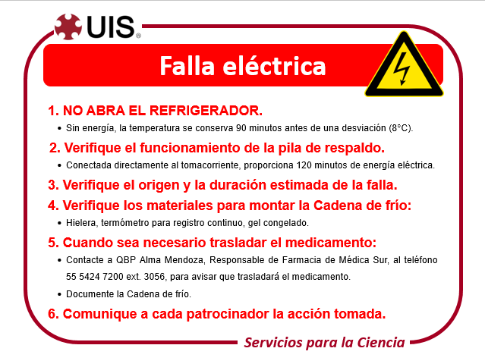

Slide 26
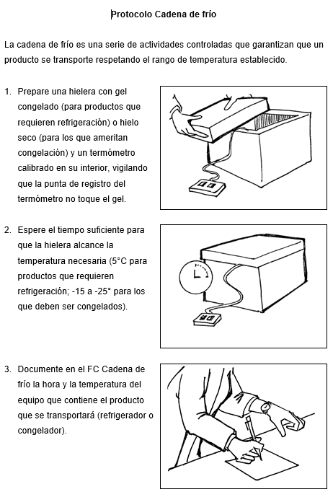
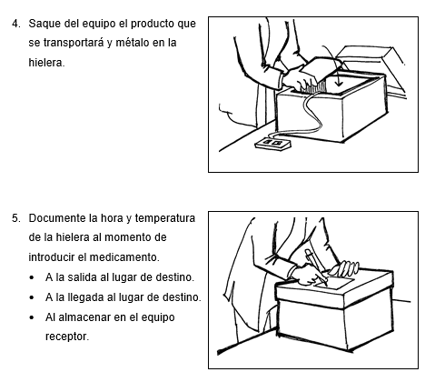

Slide 27
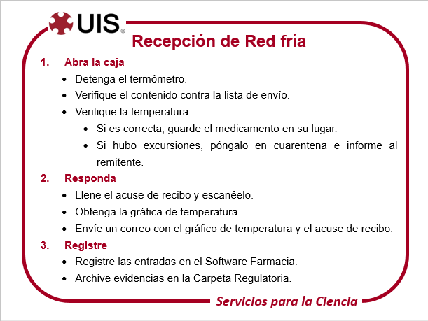

Slide 28
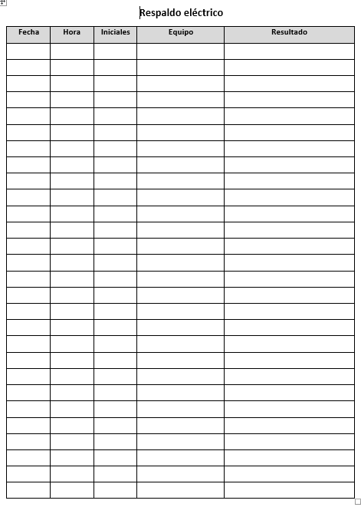

Slide 29
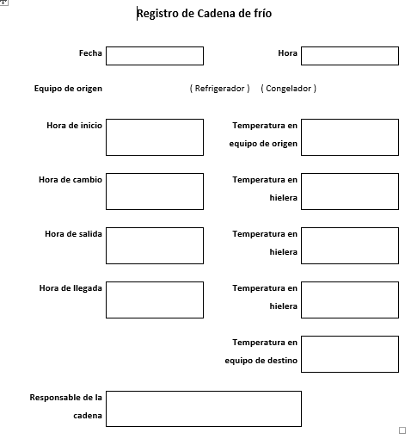

Slide 31
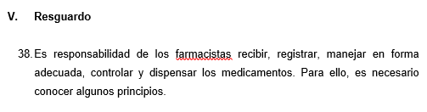
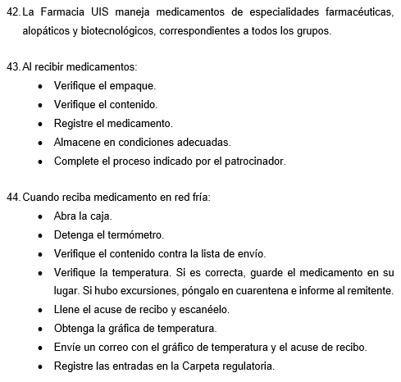
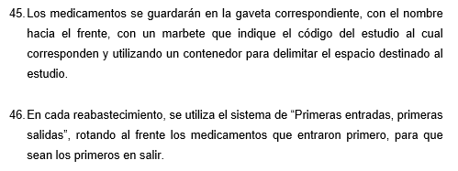

Slide 32



Medicamentos según presentación
Magistrales
Oficinales
Especialidades
farmacéuticas

Slide 33
Medicamentos según presentación
Magistrales
Oficinales
Especialidades
farmacéuticas

Slide 34




Medicamentos según naturaleza
Homeopáticos
Alopáticos
Herbolarios
Biotecnológicos

Slide 35
Medicamentos según naturaleza
Homeopáticos
Alopáticos
Herbolarios
Biotecnológicos

Slide 36
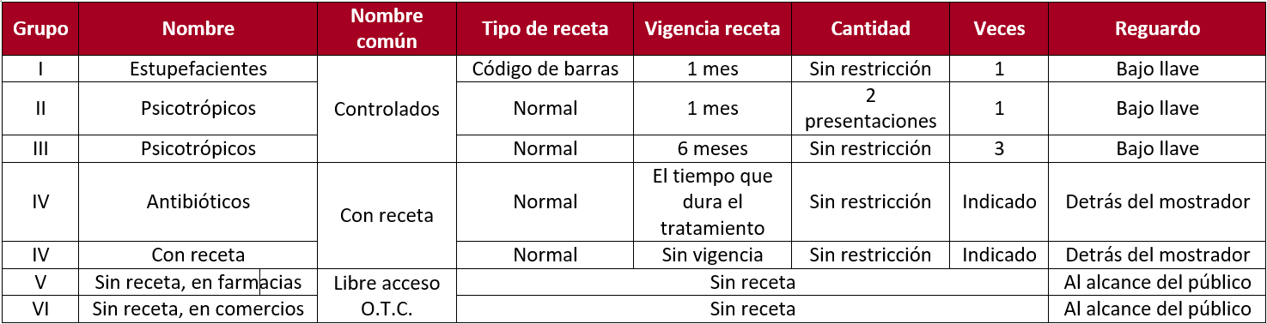

Slide 39
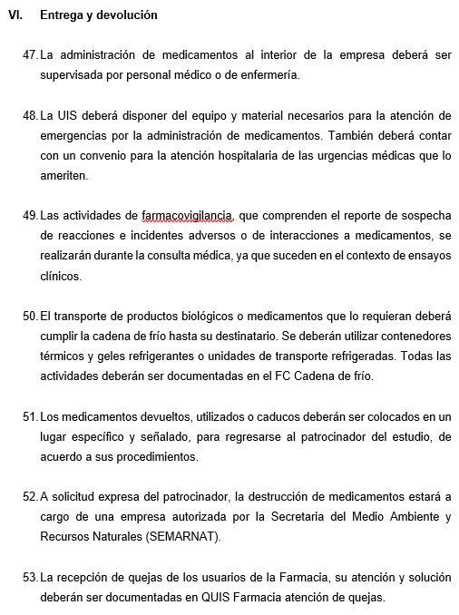

Slide 40
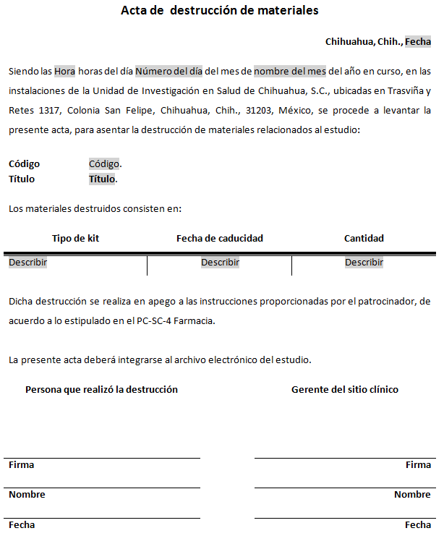

Slide 41
Sitio Clínico
Servicios para la ciencia
®
www.uis.com.mx
Copyright © Grupo UIS, 2020

